Slide 1
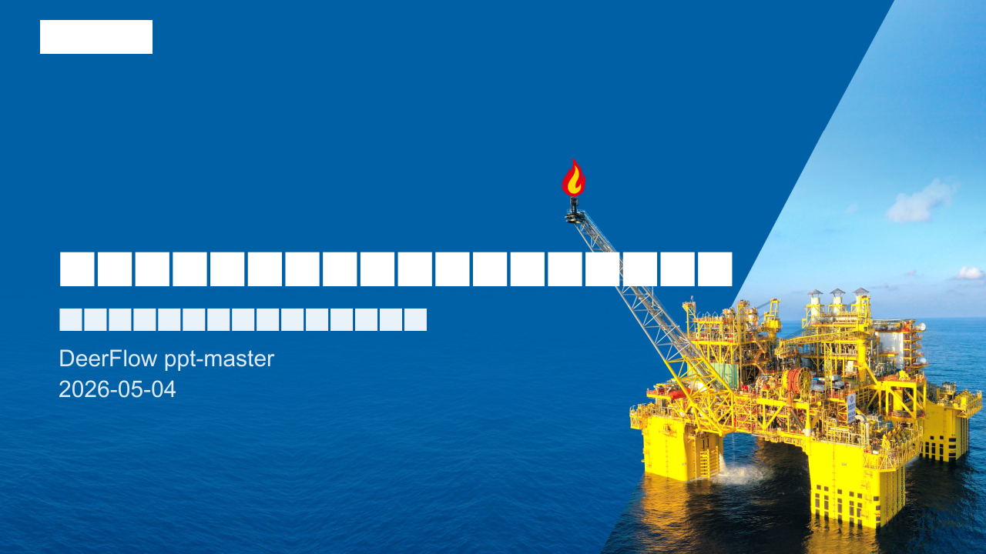
Notes:
汇报聚焦海上平台智能运维一体化，目标是安全优先前提下实现降本增效。

Slide 2

Notes:
目录分为现状与目标、方案与路线、价值与保障三部分。

Slide 3

Notes:
第一章节进入现状分析，明确业务痛点与改进目标。

Slide 4
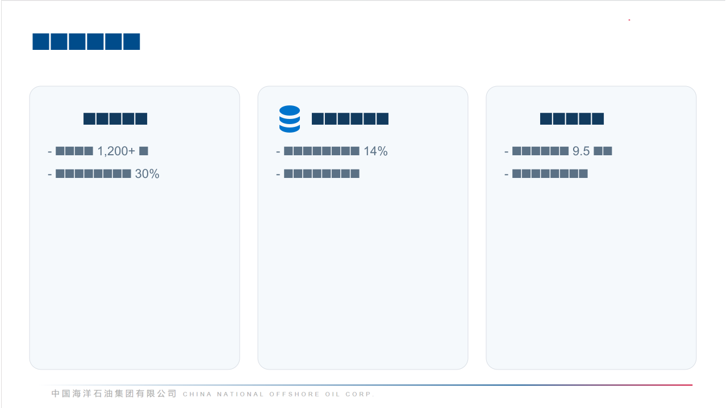
Notes:
痛点来自系统割裂、告警噪声和处置链路长，需通过平台化能力统一治理。

Slide 5
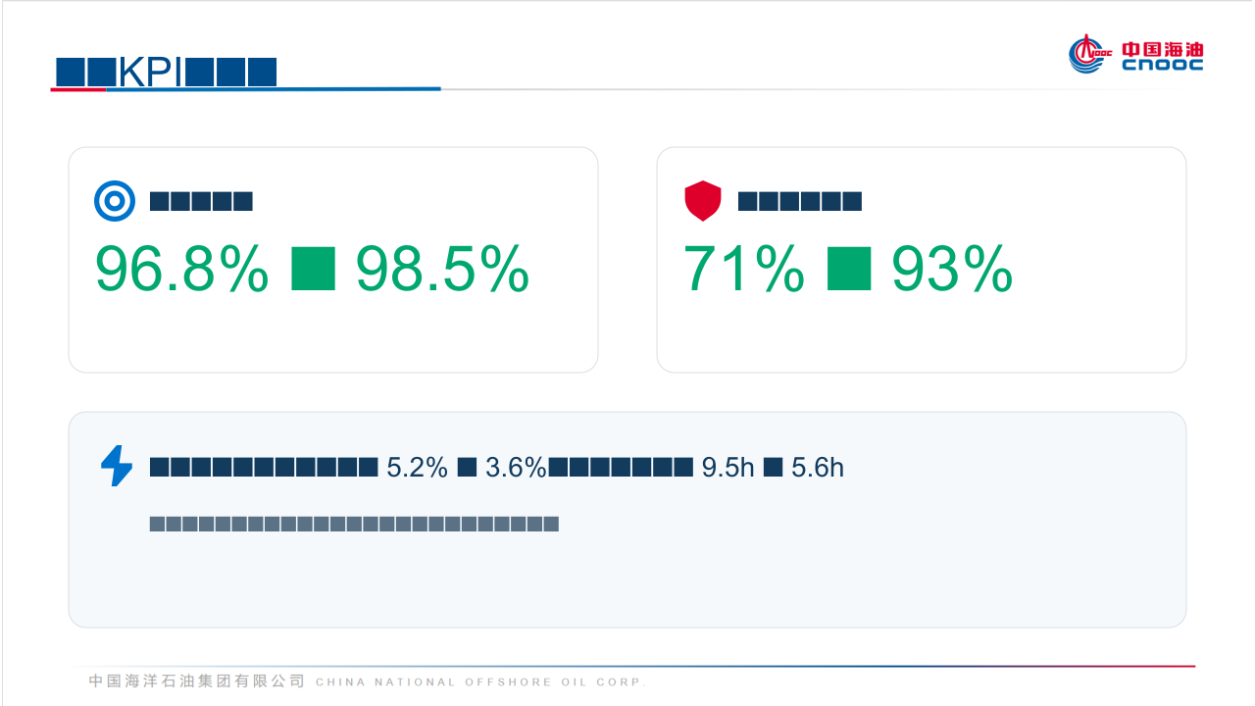
Notes:
核心KPI覆盖可靠性、效率和安全闭环，形成可量化管理抓手。

Slide 6

Notes:
第二章节进入实施方案与推进路径。

Slide 7
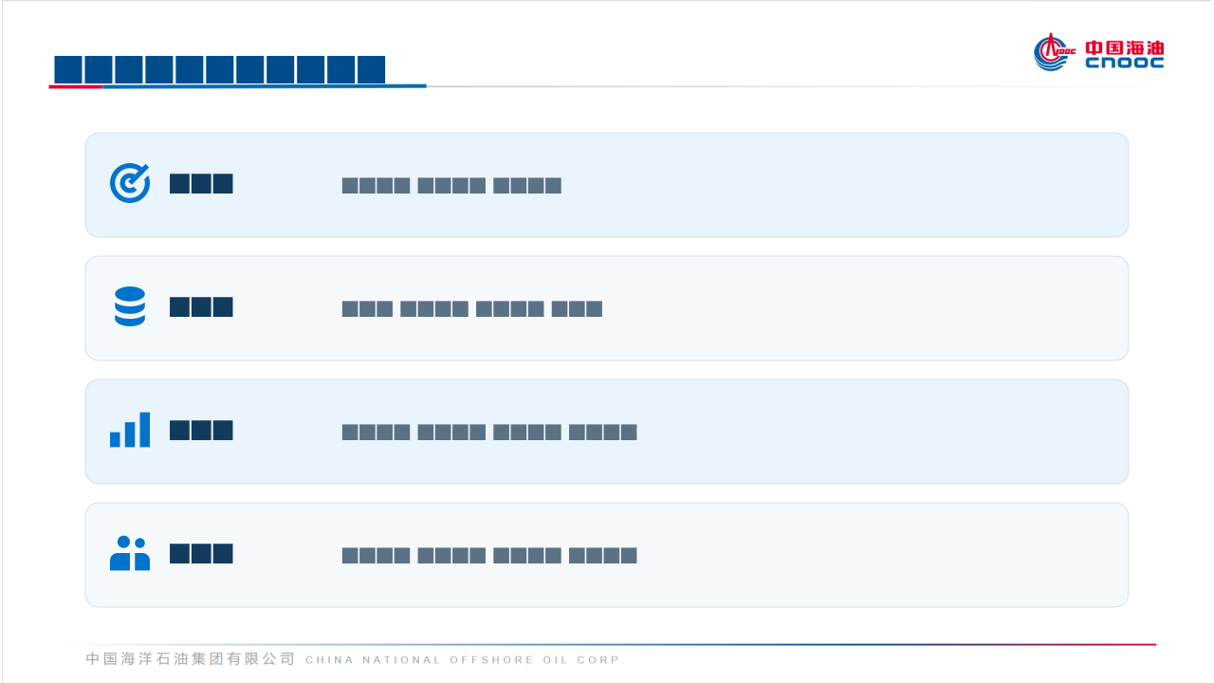
Notes:
四层架构把采集、平台、应用、运营打通，形成持续演进体系。

Slide 8
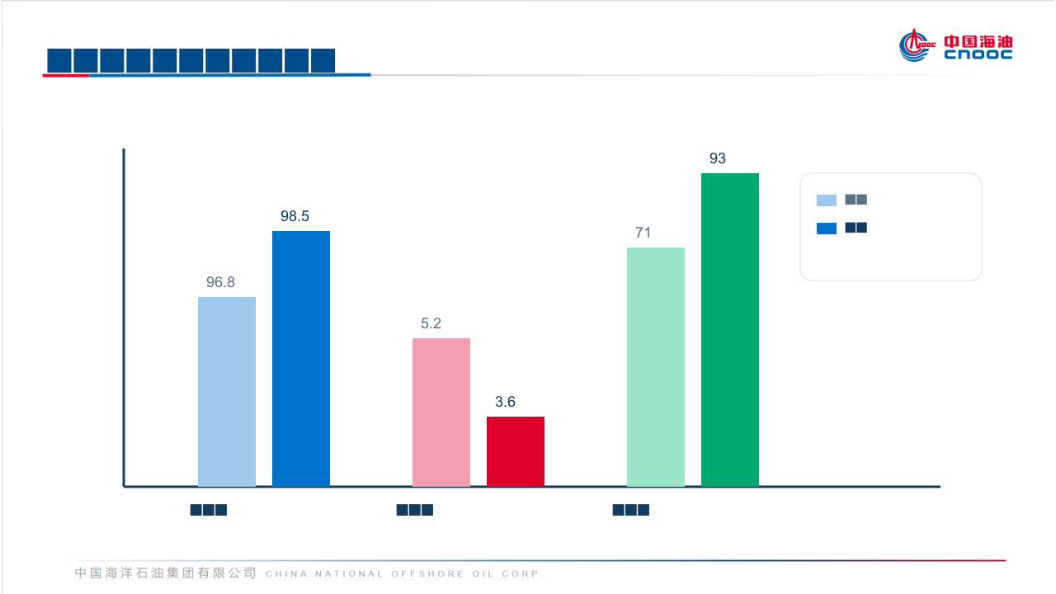
Notes:
柱状图展示关键指标改进幅度，体现阶段性成果。

Slide 9
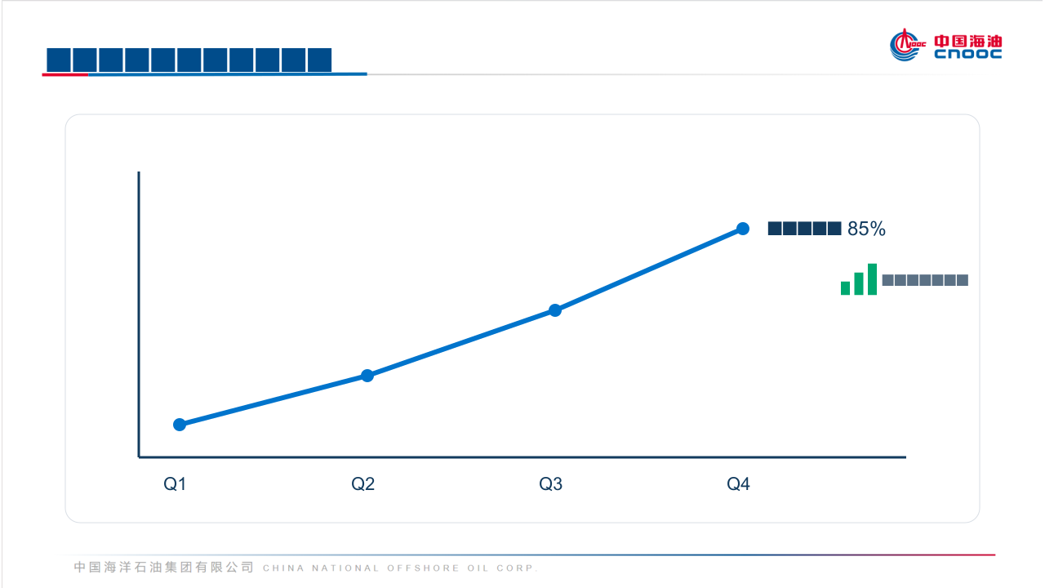
Notes:
折线图展示季度推进趋势，强调按里程碑稳步落地。

Slide 10

Notes:
总结强调标准先行、样板先试、运营闭环，保障推广成功。

